Slide 1
怜恤人的人有福了
马太福音五7

Slide 2
5:7 怜恤人的人有福了！因为他们必蒙怜恤。Blessed are the merciful: for they shall obtain mercy.

Slide 3
一、怜恤的心灵
路15:20 于是起来，往他父亲那里去。相离还远，他父亲看见，就动了慈心，跑去抱着他的颈项，连连与他亲嘴。

Slide 4
路10:33 惟有一个撒玛利亚人行路来到那里，看见他就动了慈心，10:34 上前用油和酒倒在他的伤处，包裹好了，扶他骑上自己的牲口，带到店里去照应他。10:35 第二天拿出二钱银子来，交给店主，说：‘你且照应他；此外所费用的，我回来必还你。’

Slide 5
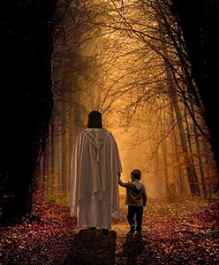
二、怜悯的行走
弥迦书6:8
世人哪，耶和华已指示你何为善。他向你所要的是什么呢？
只要你行公义，好怜悯，存谦卑的心，与你的 神同行。

Slide 6
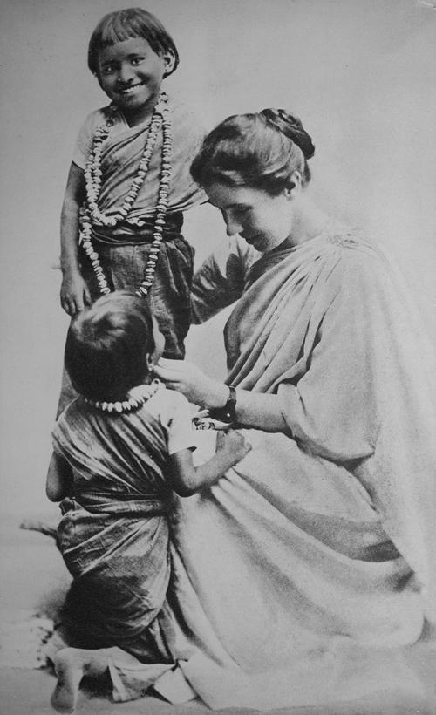
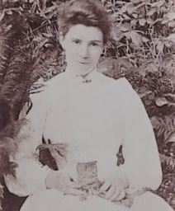
与主同行的生命
Amy Carmichael 1867-1951

Slide 7
看见那看不见的主
太25:34 于是王要向那右边的说：‘你们这蒙我父赐福的，可来承受那创世以来为你们所预备的国；
25:35 因为我饿了，你们给我吃，渴了，你们给我喝；我作客旅，你们留我住；
25:37 义人就回答说：‘主啊，我们什么时候见你饿了，给你吃，渴了，给你喝？
25:38 什么时候见你作客旅，留你住，或是赤身露体，给你穿？
25:39 又什么时候见你病了，或是在监里，来看你呢？’
25:40 王要回答说：‘我实在告诉你们，这些事你们既做在我这弟兄中一个最小的身上，就是做在我身上了。’

Slide 8
太25:41 王又要向那左边的说：‘你们这被咒诅的人，离开我！进入那为魔鬼和他的使者所预备的永火里去！
25:42 因为我饿了，你们不给我吃，渴了，你们不给我喝；
25:43 我作客旅，你们不留我住；我赤身露体，你们不给我穿；我病了，我在监里，你们不来看顾我。’
25:44 他们也要回答说：‘主啊，我们什么时候见你饿了，或渴了，或作客旅，或赤身露体，或病了，或在监里，不伺候你呢？’
25:45 王要回答说：‘我实在告诉你们，这些事你们既不做在我这弟兄中一个最小的身上，就是不做在我身上了。’
25:46 这些人要往永刑里去；那些义人要往永生里去。”

Slide 9
三、怜恤的样式
太5:44 只是我告诉你们，要爱你们的仇敌，为那逼迫你们的祷告。
5:45 这样就可以作你们天父的儿子；因为他叫日头照好人，也照歹人；降雨给义人，也给不义的人。
13:15 我给你们作了榜样，叫你们照着我向你们所做的去做。

Slide 10
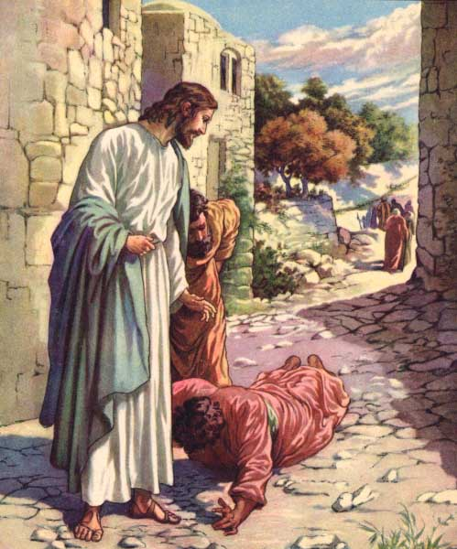
主耶稣的怜恤
太8:1 耶稣下了山，有许多人跟着他。8:2 有一个长大麻风的来拜他，说：“主若肯，必能叫我洁净了。”8:3 耶稣伸手摸他，说：“我肯，你洁净了吧！”他的大麻风立刻就洁净了。

Slide 11
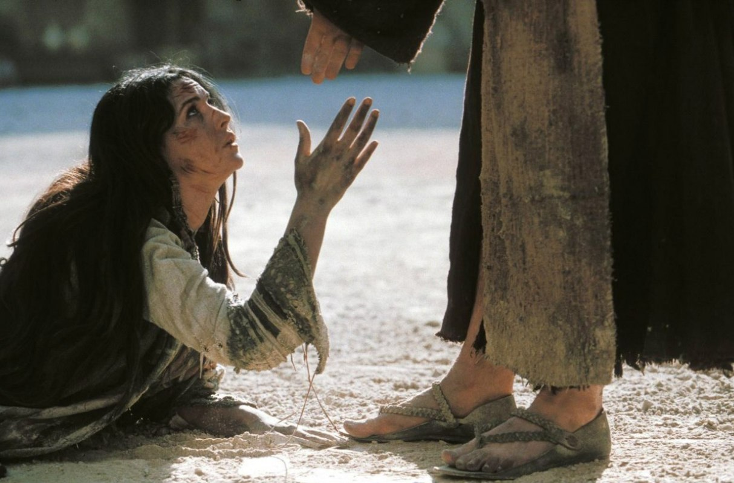
主耶稣的怜恤
约8:3 文士和法利赛人带着一个行淫时被拿的妇人来，叫她站在当中，8:4 就对耶稣说：“夫子，这妇人是正行淫之时被拿的。8:5 摩西在律法上吩咐我们把这样的妇人用石头打死。你说该把她怎么样呢？”

Slide 12
跟从我吧！
8:10 耶稣就直起腰来，对她说：“妇人，那些人在哪里呢？没有人定你的罪吗？”
8:11 她说：“主啊，没有。”耶稣说：“我也不定你的罪。去吧，从此不要再犯罪了！”
8:12 耶稣又对众人说：“我是世界的光。跟从我的，就不在黑暗里走，必要得着生命的光。”

Slide 13
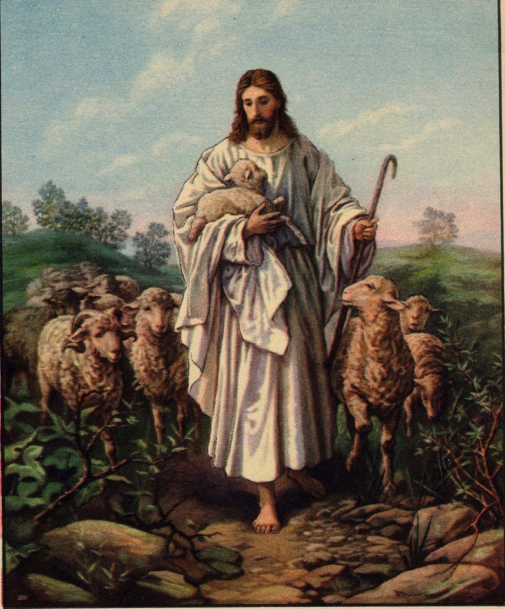
主耶稣的怜恤
太9:35 耶稣走遍各城各乡，在会堂里教训人，宣讲天国的福音，又医治各样的病症。
9:36 他看见许多的人，就怜悯他们；因为他们困苦流离，如同羊没有牧人一般。

Slide 14
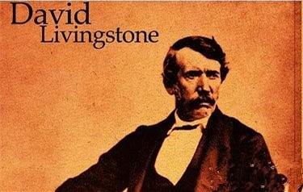
不会讲道的宣教士—李文斯顿

Slide 15
他是谁？
首先他是一位宣教士，一位伦敦宣道会的宣教士。
然后他是一位医生，是进入非洲内陆的第一位医生。
他还是一位地理学家，他绘制了第一副非洲内陆河山地图。
他更是一位探险家，可以说是最伟大的探险家，没有之一。因为他的探险
不是因为好奇，也不是为了征服，仅仅是为了传播耶稣基督的福音，把上帝的救赎带给非洲人。
为了这样的使命，他也成为了政治家，他是终止非洲黑奴贸易的关键之人。

Slide 16
主日学老师汤玛斯
李文斯顿的主日学老师汤玛斯，是对他一生影响最深的人。
老师曾经劝勉李文斯顿：
“信仰不要为了追求感动和神迹，而要学习与神同行。把每天当尽的职责交在上帝手中，成为一个基督徒，是成为一个踏实的人，耶稣做的远比讲的更多。真实的信仰，使人每天做该做的事。正如耶稣说的，凭着他们的果子，就可以认出他们来。”
老师汤玛斯离世之前，召来所有主日学的孩子，包括李文斯顿，为他们每一个人提名祷告，将他们一一的交托在上帝手中，然后才安息。

Slide 17
总结：必蒙怜恤

